Slide 1
Историческое прошлое Смоленска сквозь призму неофициальной топонимики
Бутеев Дмитрий Валерьевич
кандидат филологических наук, доцент
Смоленский государственный институт искусств

Slide 2
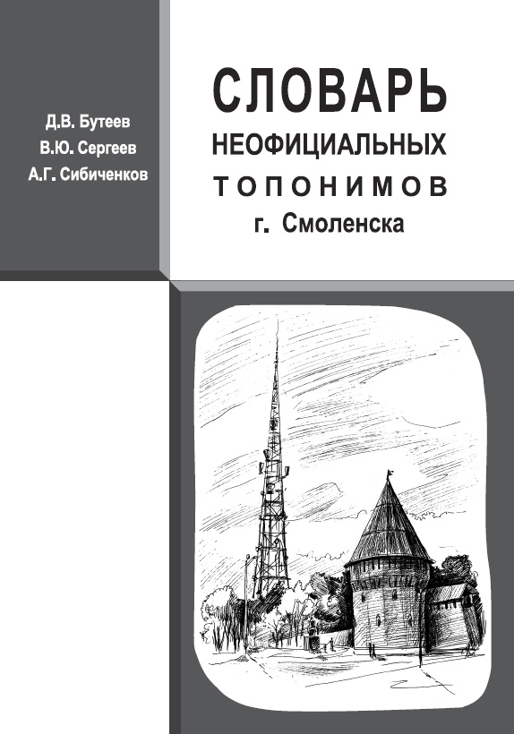
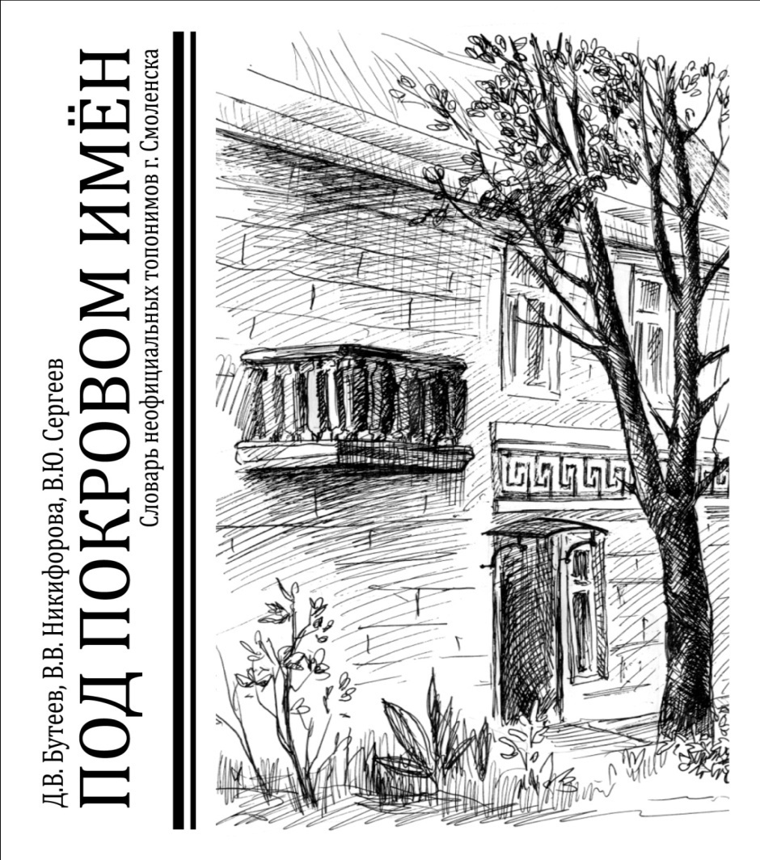
Издание 2012 г.
Новое издание 2014 г.

Slide 3
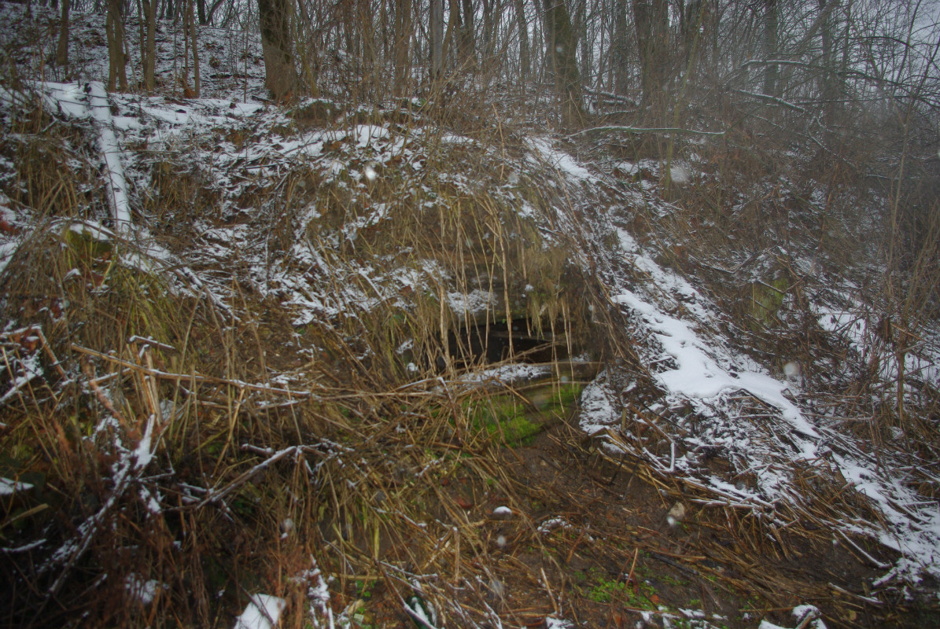
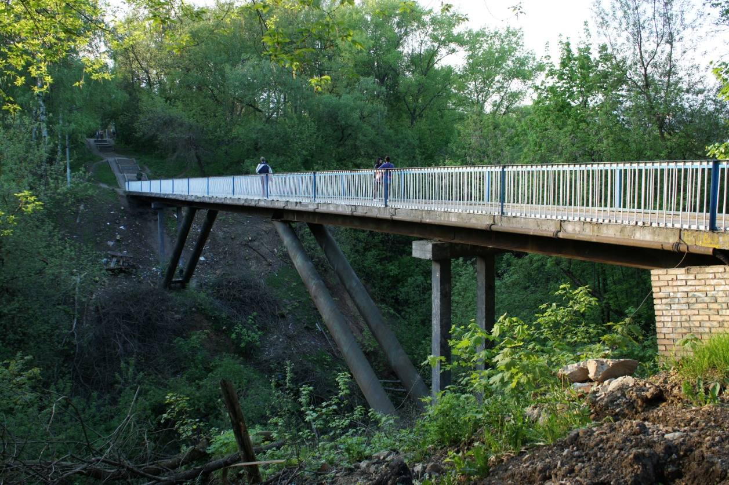
ЧЁРТОВ МОСТ

Slide 4
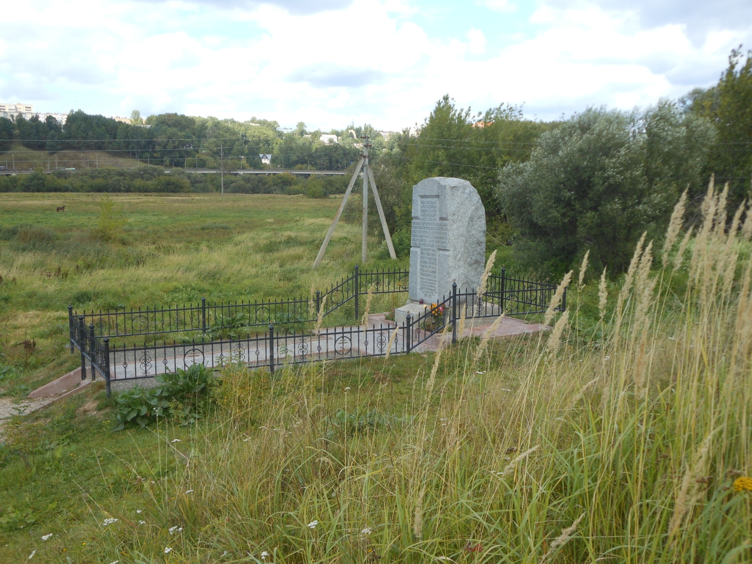
СМЯДЫНЬ

Slide 5
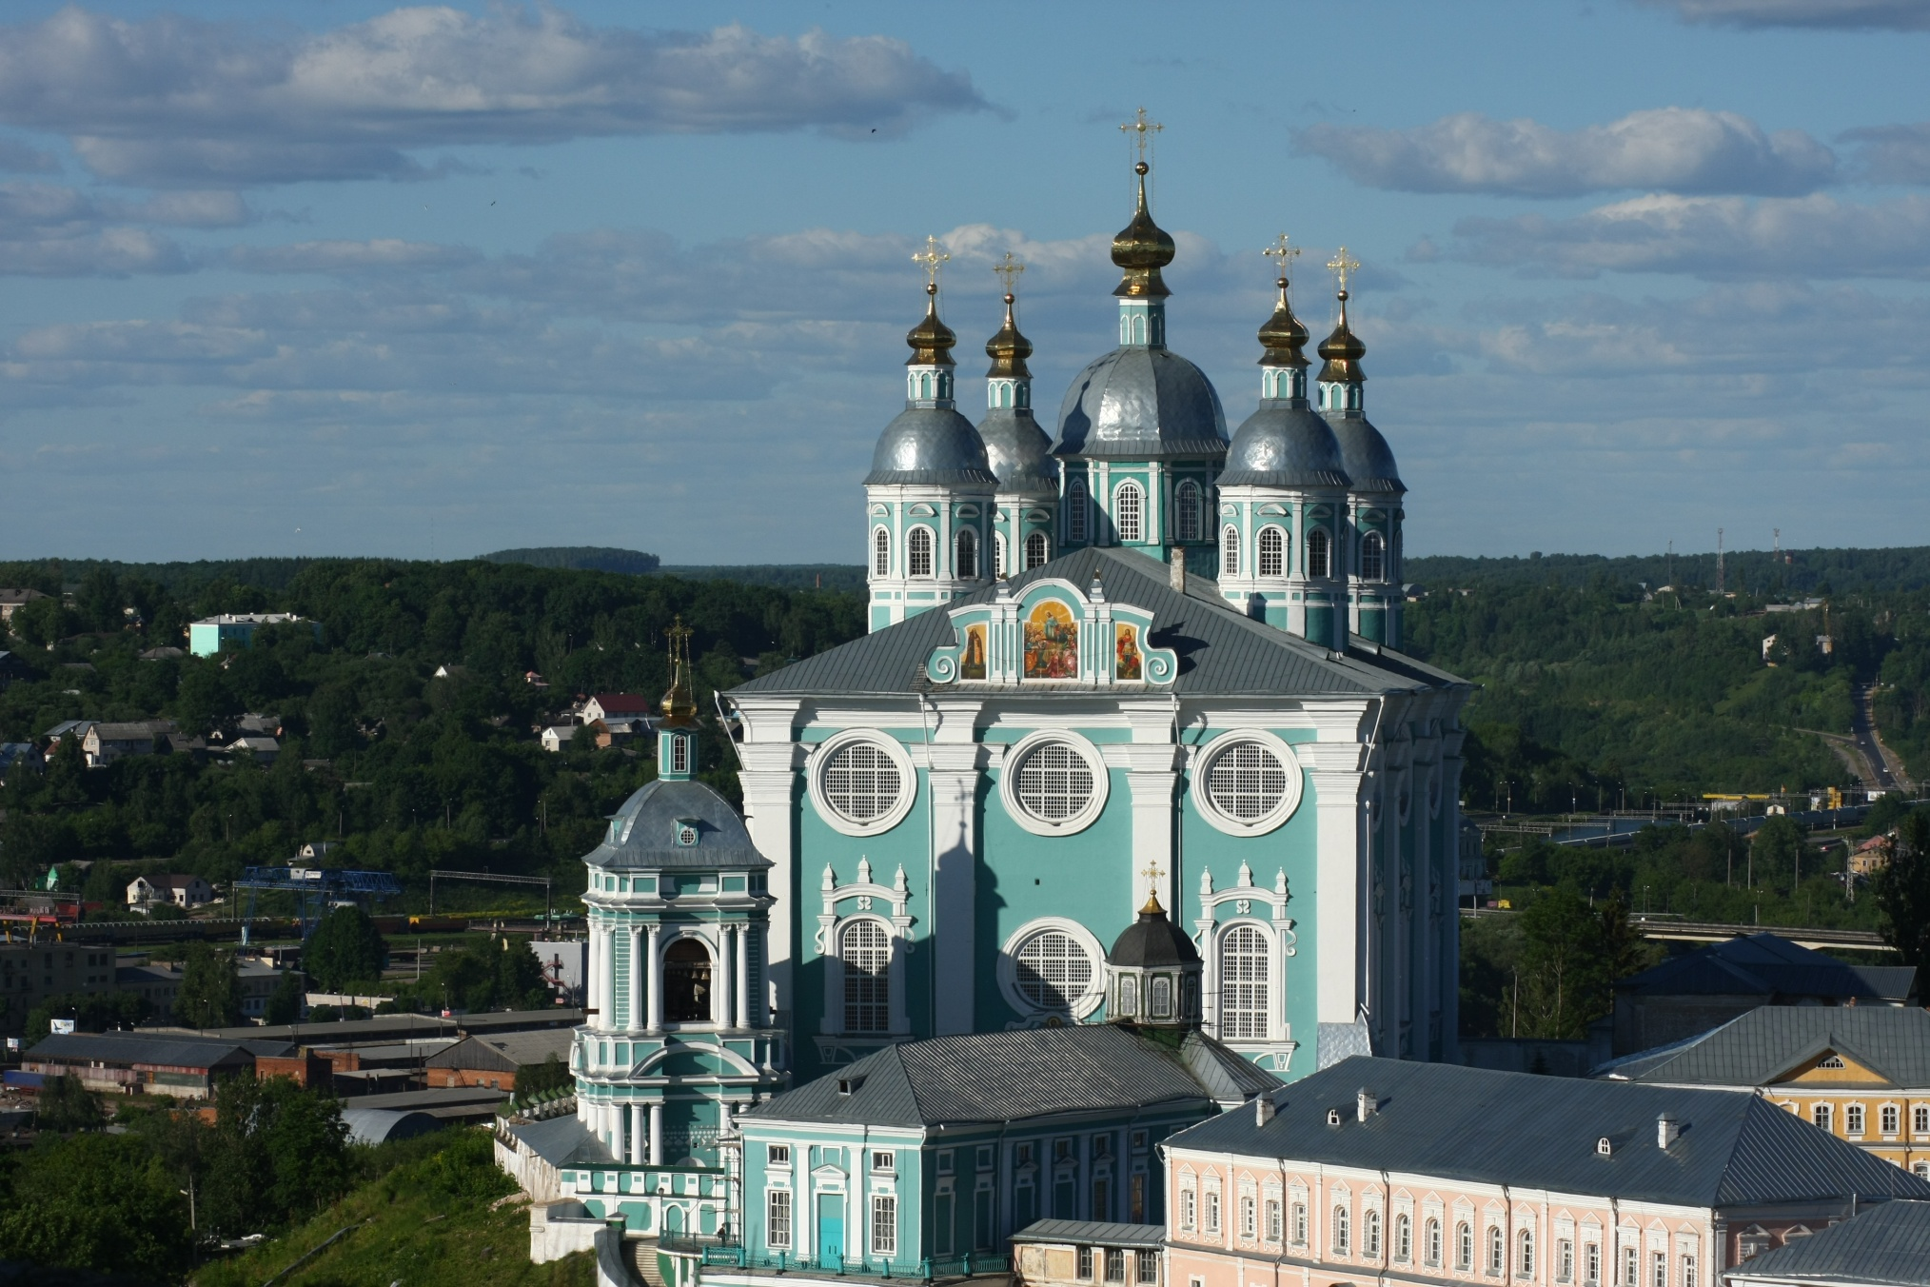
МОНОМАХОВ СОБОР

Slide 6
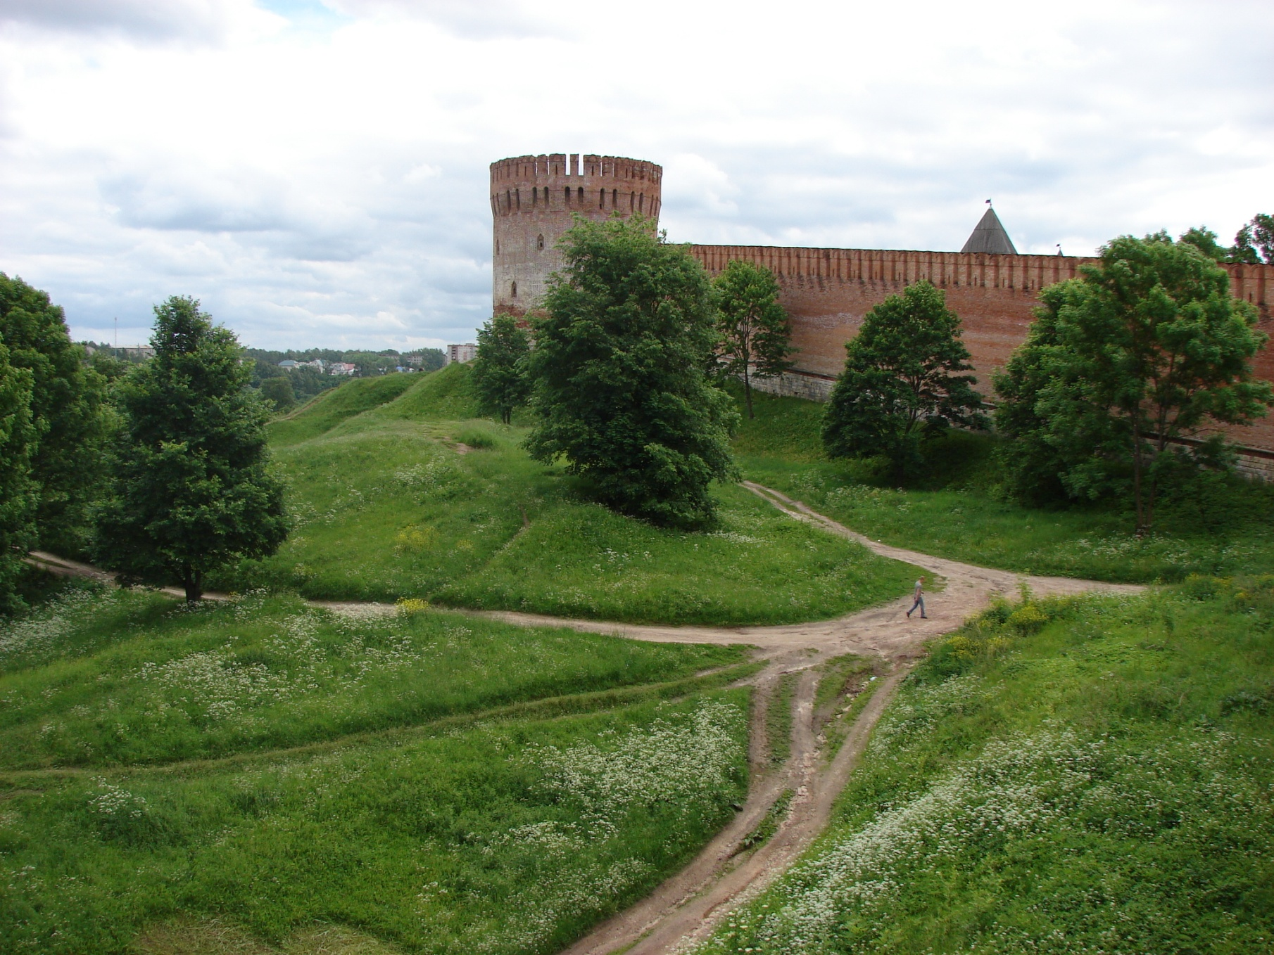
ГОДУНОВСКАЯ КРЕПОСТЬ

Slide 7
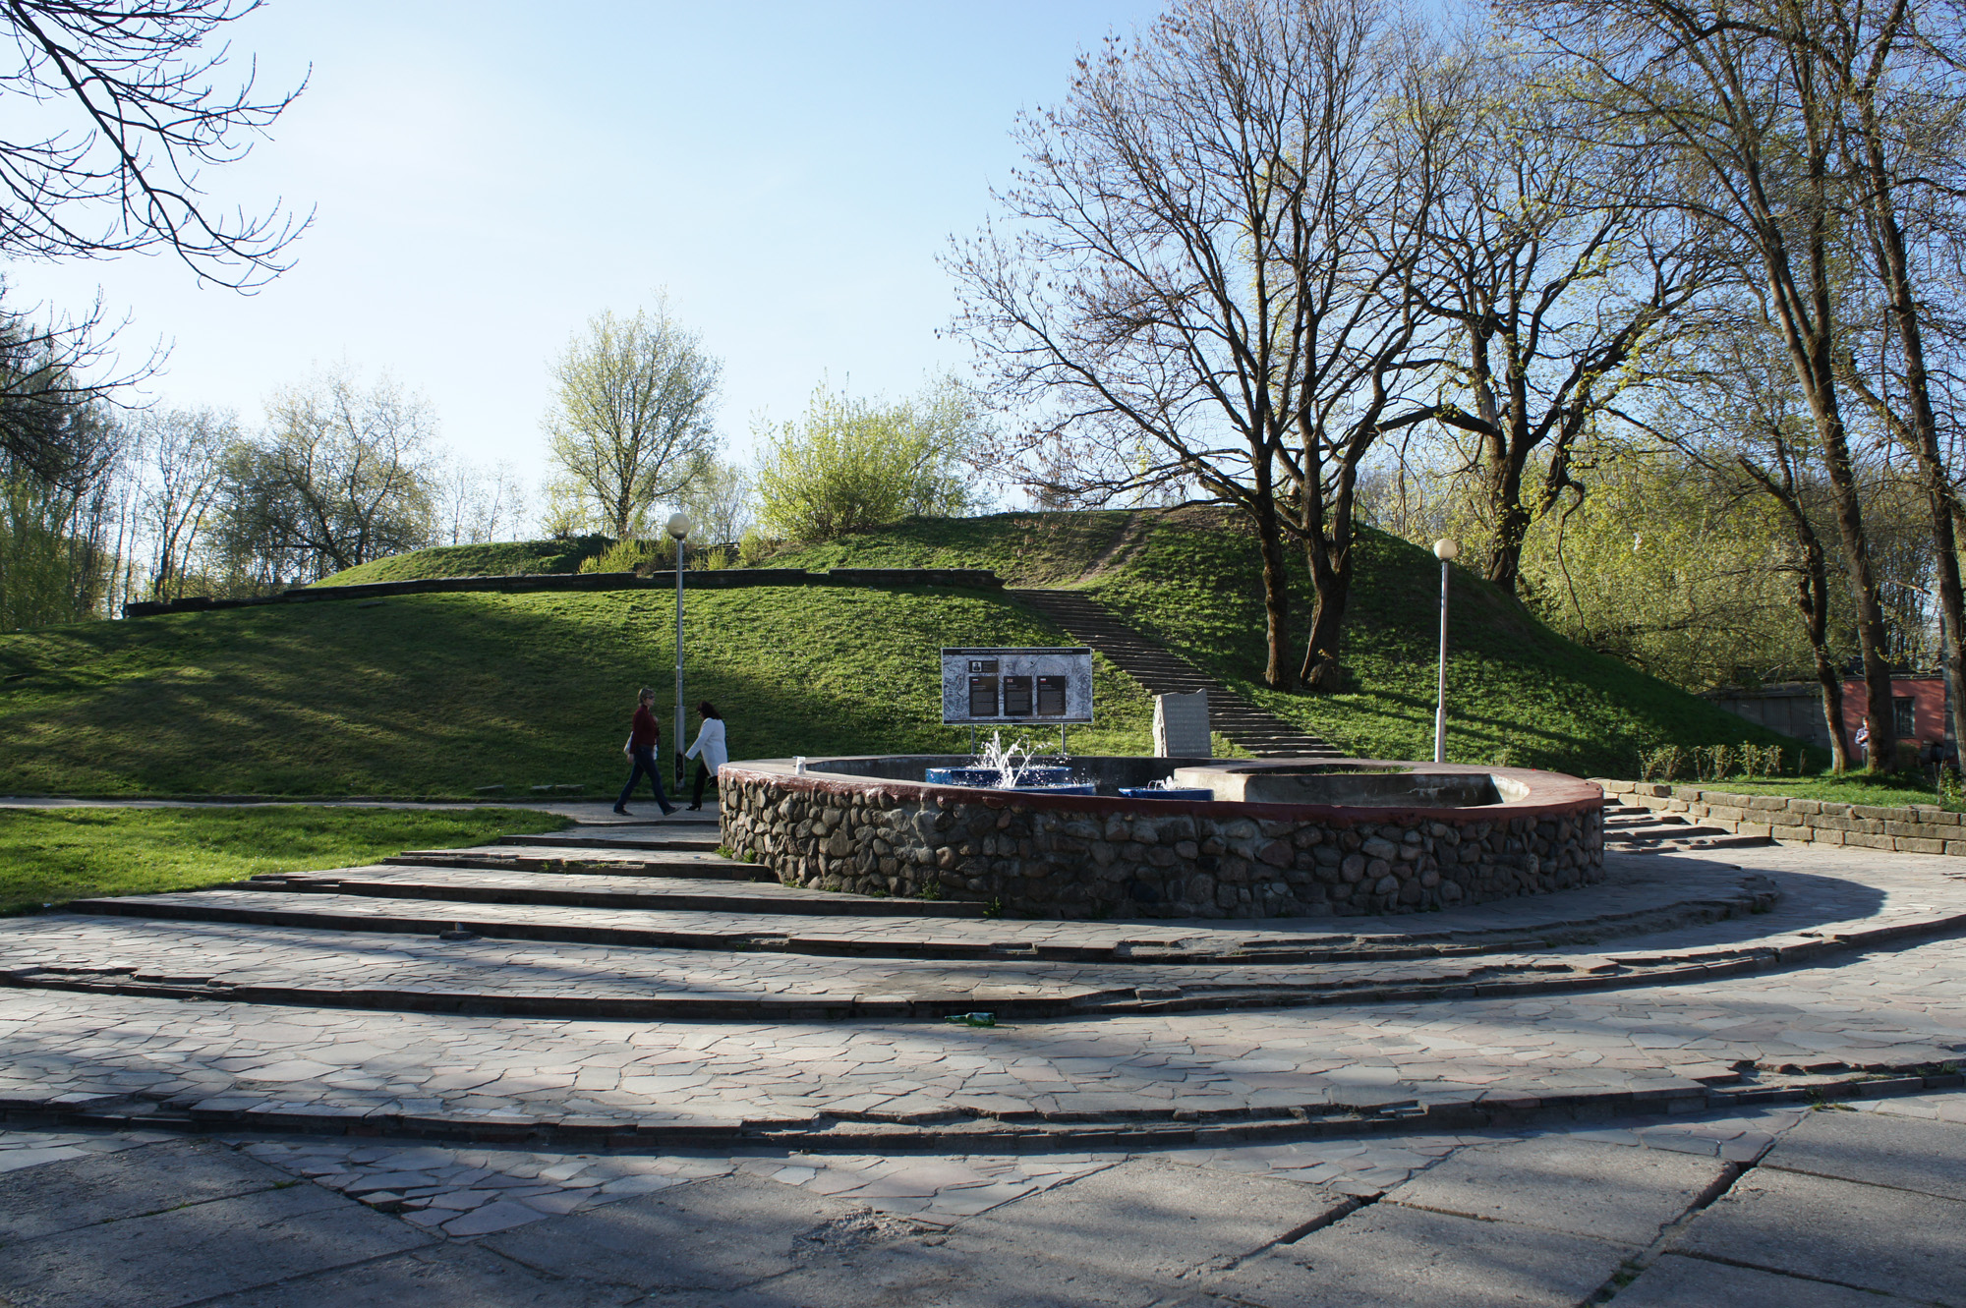
ШЕЙНОВ БАСТИОН

Slide 8
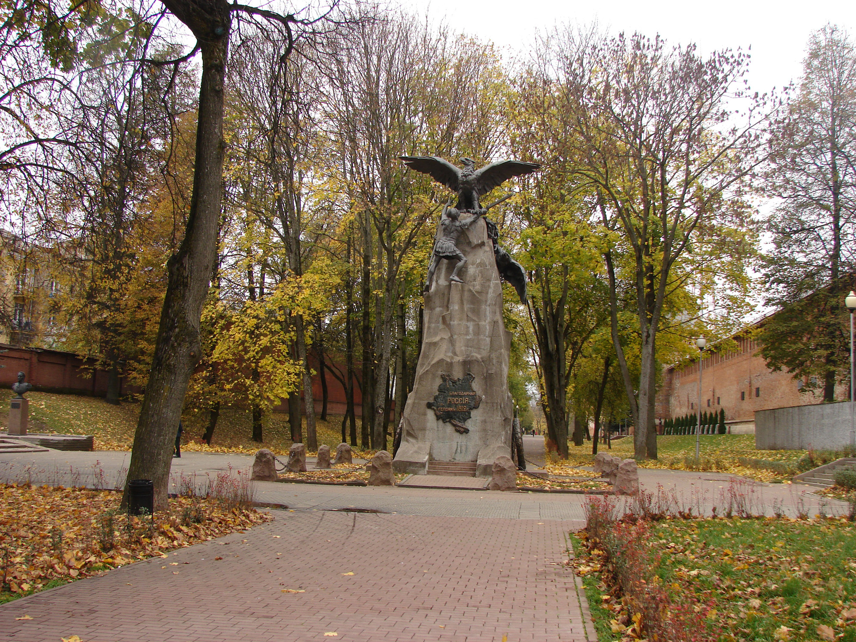
ПАМЯТНИК С ОРЛАМИ

Slide 9
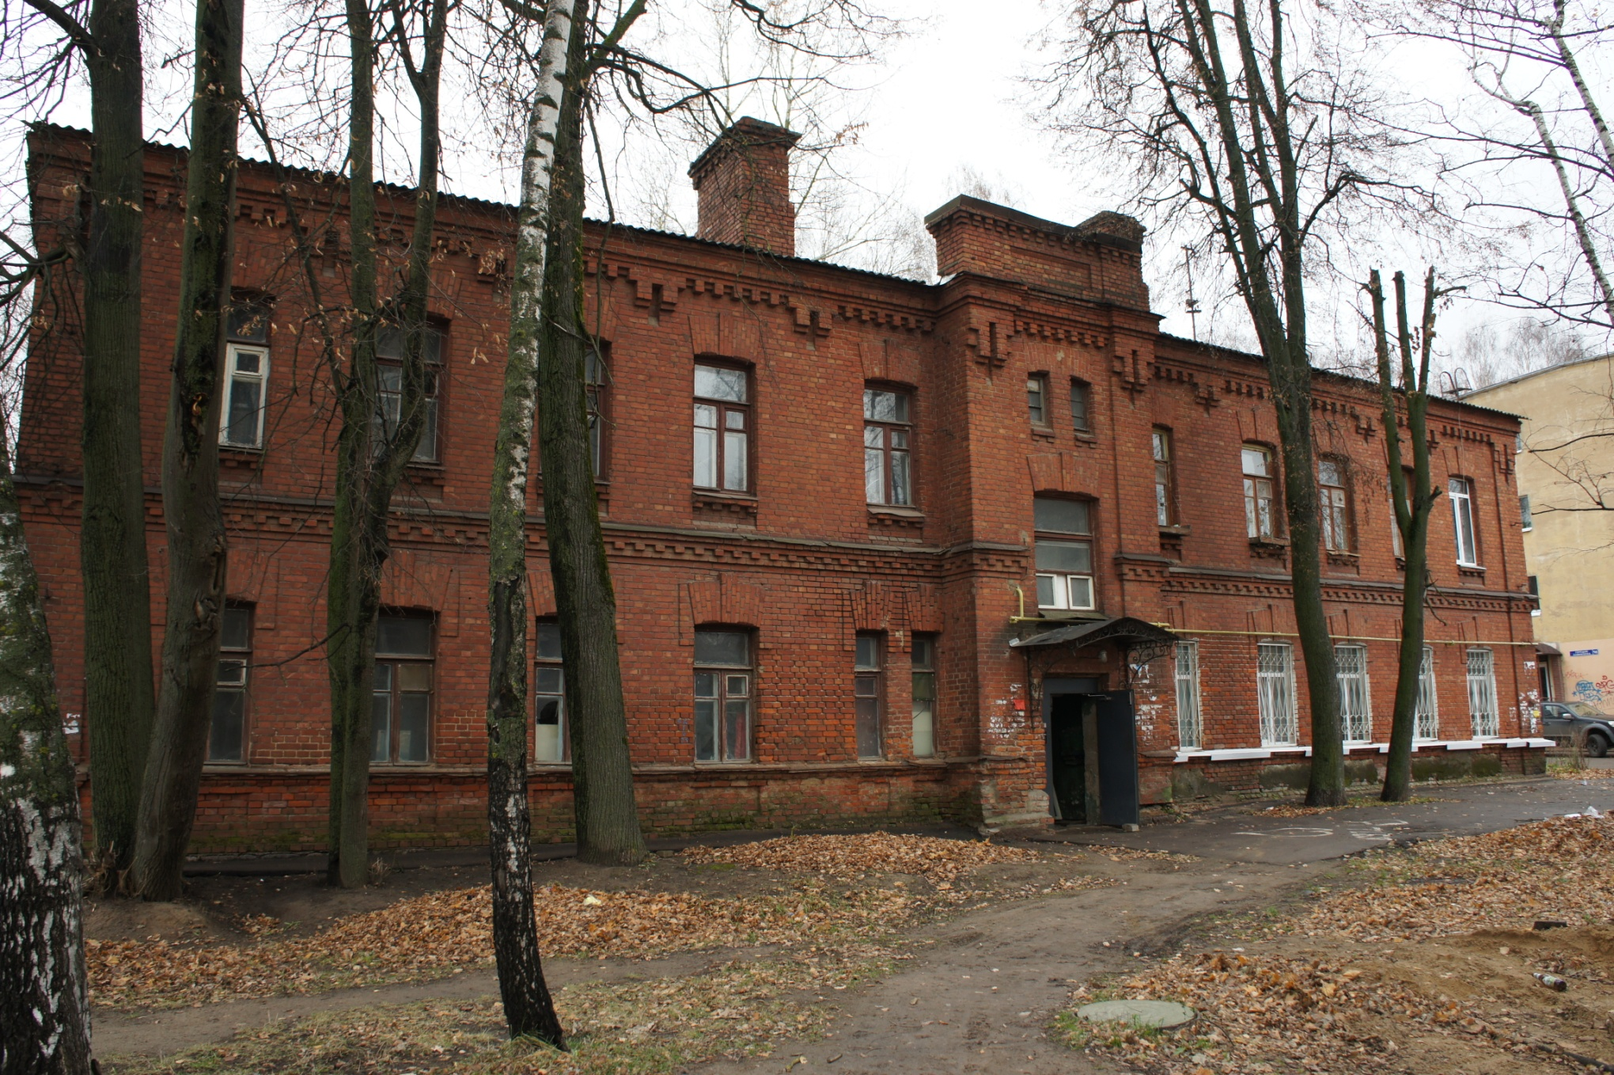
НАРВСКИЕ КАЗАРМЫ

Slide 10
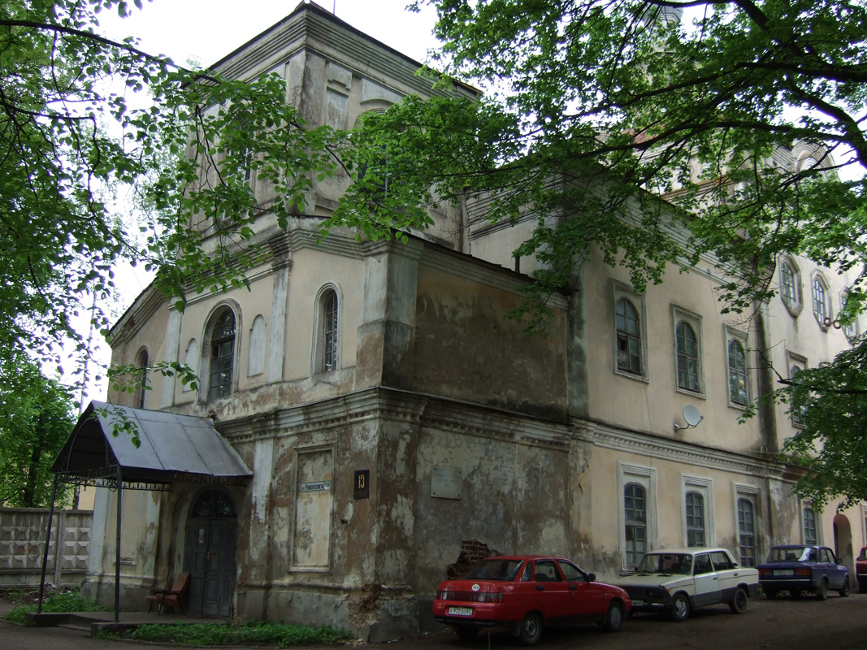
ШТАБ

Slide 11
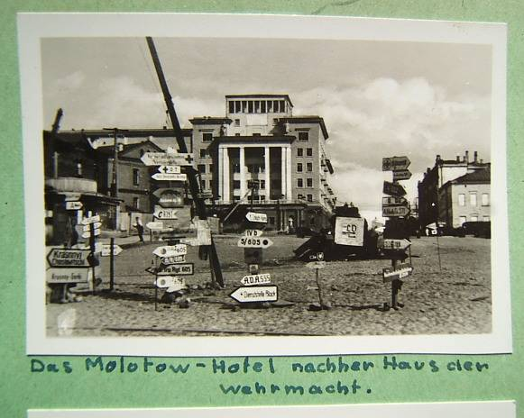
ОТЕЛЬ МОЛОТОВА

